Slide 1
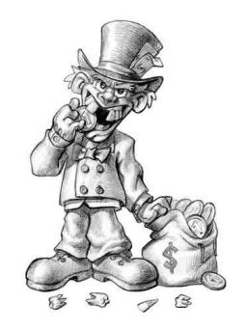
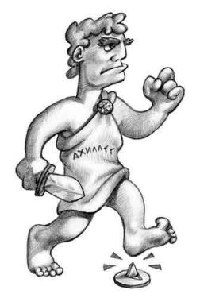
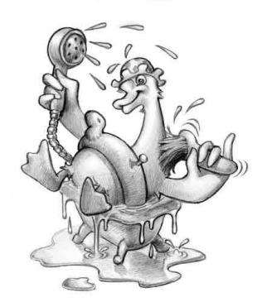
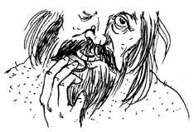
Фразеологизмы
– неизменные спутники нашей речи.

Slide 2
Фразеологизмы – неизменные спутники нашей речи.
Речь – это способ общения между людьми. Чтобы достичь полного взаимопонимания, яснее и образнее выражать свою мысль, используются многие лексические приемы, в частности,
фразеологизмы – устойчивые обороты речи, которые имеют самостоятельное значение и свойственны определённому языку.

Slide 3
Давайте рассмотрим несколько примеров

Slide 4
«ахиллесова пята»
Ахилл — любимый герой множества легенд Древней Греции. Это непобедимый, отважный человек, которого не брали никакие вражеские стрелы. Вы, наверное, часто слышали фразеологизм Ахиллесова пята? Так причём же его пята, если он был непобедимым и отважным?!

Slide 5
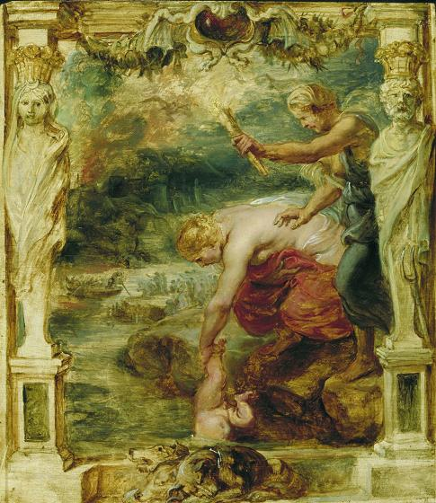
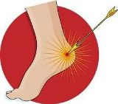
Легенда рассказывает, что мать Ахилла Фетида, желая сделать сына неуязвимым, окунула мальчика в воды священной реки Стикс. Но, окуная, она держала его за пятку (пяту), и пятка оказалась незащищённой.
В одном из сражений Парис, противник Ахилла, пустил стрелу в пятку Ахилла и убил его.
Всякое слабое, уязвимое место человека называют
ахиллесовой пятой.

Slide 6
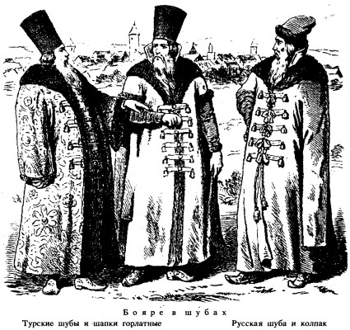
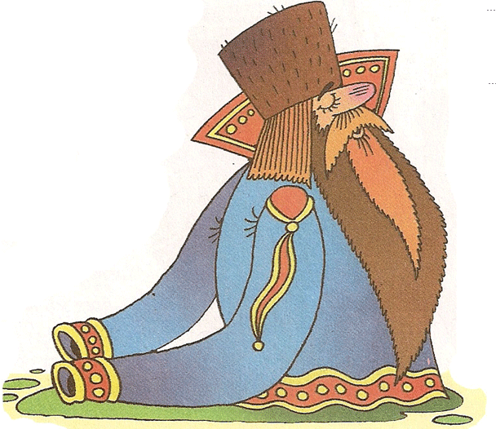
«Засучив рукава»
«Спустя рукава»
Почему рукава так называются — понятно (от слова рука). Поговорим о выражениях спустя рукава, засучив рукава.
Так стали говорить в те далёкие времена, когда русские носили одежду с очень длинными рукавами: у мужчин они достигали 95 сантиметров, а у женщин были еще длиннее — 130—140 сантиметров
Попробуйте поработать в одежде с такими рукавами: будет неудобно, получится плохо. Чтобы дело спорилось, рукава надо было засучить, то есть подвернуть.

Slide 7
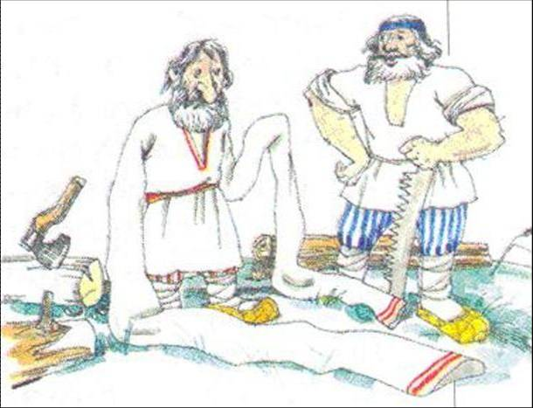
Вот и стали говорить о людях, которые делают свое дело лениво, нехотя, медленно, что они работают спустя рукава.
О спором, умелом работнике и теперь говорят, что он работает засучив рукава, хотя рукава могут быть такими короткими, что и засучивать их не надо.

Slide 8
«Как с гуся вода»
«Ему все как с гуся вода!» Это выражение часто встречается, но происхождение его известно не всем.

Slide 9
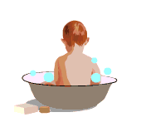
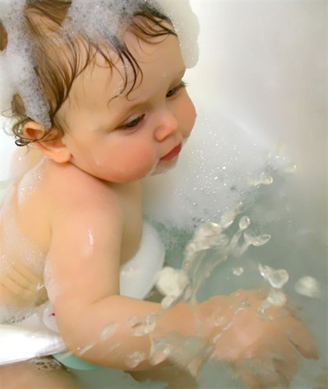
Это не простая поговорка, а часть древней заклинательной формулы. Бывало, и знахарки, обливая больных детей «наговорной водой», и заботливые родители, купая чадо в бане, приговаривали: «Как с гуся вода, с нашего Коленьки (или Катеньки) — худоба (то есть болезнь)». И простодушно верили, что всякие напасти сбегут с их сына или дочери так же быстро, как сбегает вода с гусиного оперения.

Slide 10
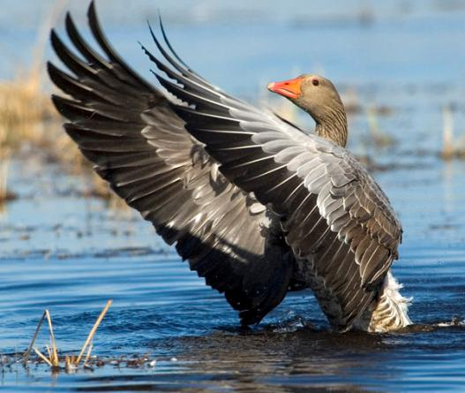
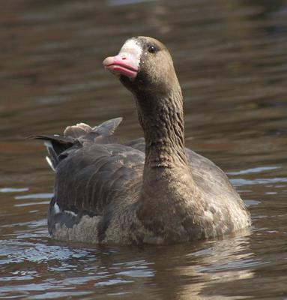
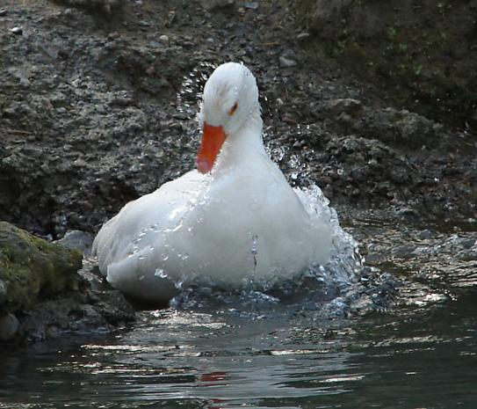
Именно с гусиного? Да нет, не обязательно: с перьев любой водоплавающей птицы, так как их оперение покрыто особой жировой смазкой, которую выделяет железа на спинке у корня хвоста. Вода не смачивает перья, скатывается по жиру…

Slide 11
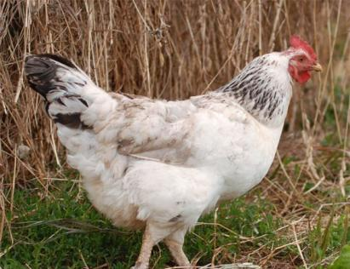
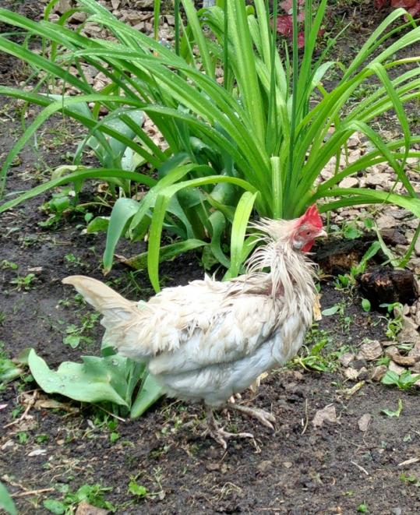
А вот сказать: «Как с курицы вода» — нельзя.
Видели ли вы промокшую курицу?
Жалкий вид.
Недаром про неприспособленных к жизни, испуганных, растерянных людей говорят «как мокрая курица».

Slide 12
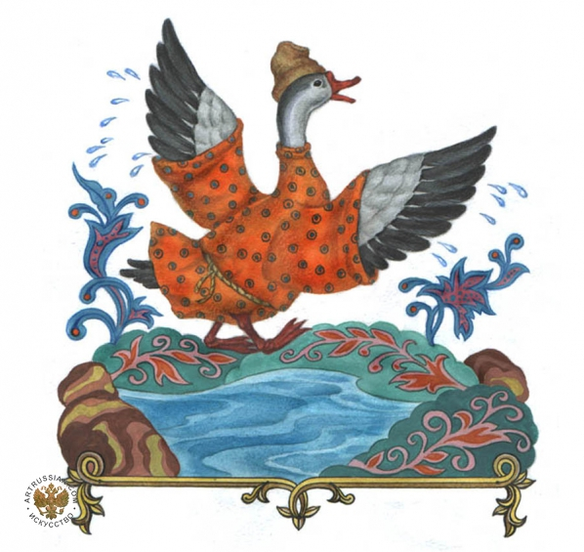
А выражение
как с гуся вода означает: ему (ей) все нипочём.

Slide 13
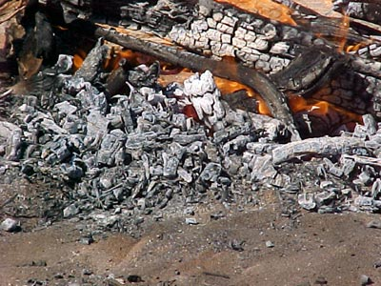
«Сгореть дотла»
Что такое тло? Обычно смысл выражения связывают с глаголом тлеть.
На самом деле тло значит «основание».
Сгореть дотла — сгореть до основания.

Slide 14
«Знать на зубок»
Какой смысл вкладывается в эти слова — детям известно не хуже взрослых.
Знать назубок — значит, например, превосходно выучить стихотворение, затвердить роль и вообще отлично в чём-либо разбираться.

Slide 15
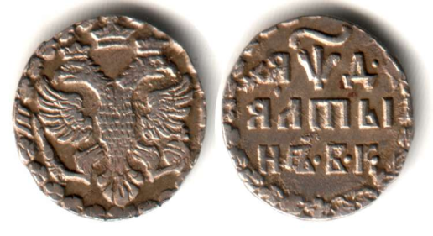
А было время, когда знать назубок, проверить назубок понималось почти буквально. Эта поговорка возникла из обычая проверять на зуб подлинность золотых монет, колец и других изделий из благородного металла. Прикусишь монету зубами, и если не осталось на ней вмятины, значит, подлинная, не поддельная. А то ведь могла попасться фальшивая: полая внутри или залитая дешёвым металлом.

Slide 16
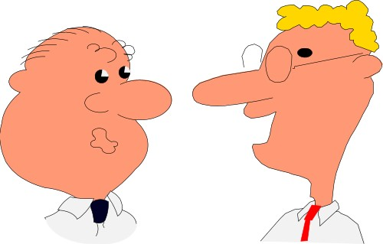
Этот же обычай вызвал к жизни и другое яркое образное выражение: раскусить человека, то есть досконально узнать его достоинства, недостатки, намерения.

Slide 17
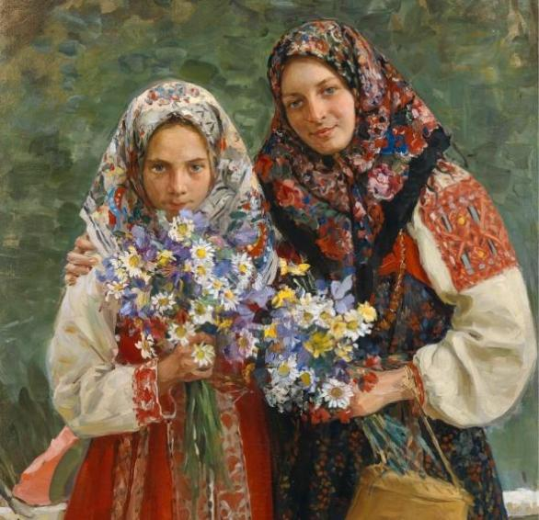
«Опростоволоситься»
Значение это связано с древнерусской традицией. В старину на Руси не принято было женщинам появляться на людях с непокрытой головой, простоволосой, это было неправильно и женщина попадала в неловкое, неудобное положение.
Опростоволоситься означает «ошибиться», «сплоховать», «попасть в неловкое положение».

Slide 18
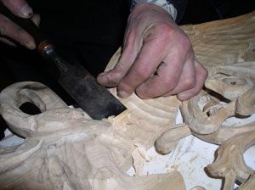
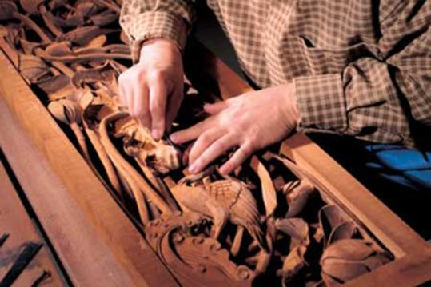
«Разделать под
орех»
Раньше у этого выражения был совсем другой смысл: сделать что-либо очень основательно, хорошо. Этот фразеологизм родился в профессиональной речи столяров и краснодеревщиков. Изготовление мебели под ореховое дерево из других сортов древесины требовало большого труда и хорошего знания дела.

Slide 19
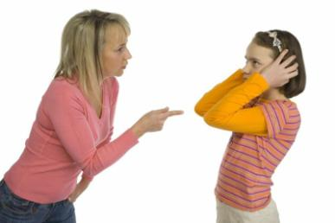
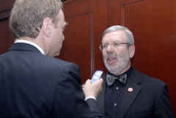
А значение «разругать», «раскритиковать» появилось у этого оборота совсем недавно. И этим значением выражение разделать под орех и проникло в русский литературный язык.
Таким же путём пришли в обиходную речь обороты «топорная работа» и «без сучка и задоринки», и имеют не тот смысл, который был изначально.

Slide 20
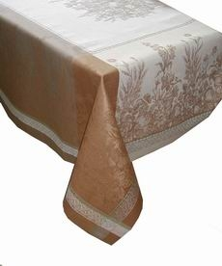
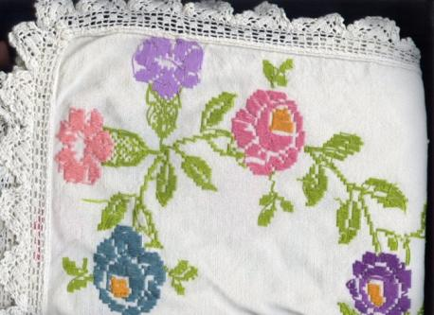
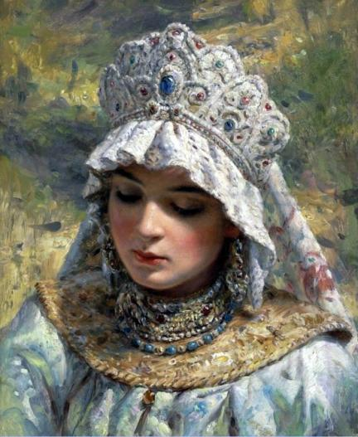
«Скатертью дорога»
В народе живет примета: перед отъездом к венцу невеста, желавшая, чтобы сёстры ее поскорее вышли замуж, должна потянуть за скатерть, которой накрыт стол, то есть как бы потянуть за собой в дорогу и своих сестёр.

Slide 21
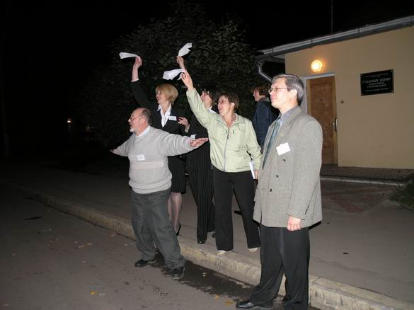
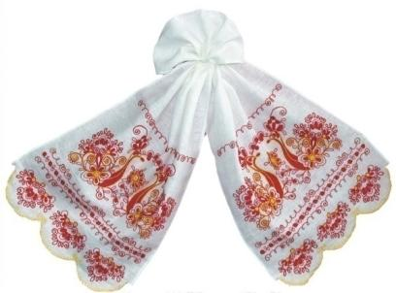
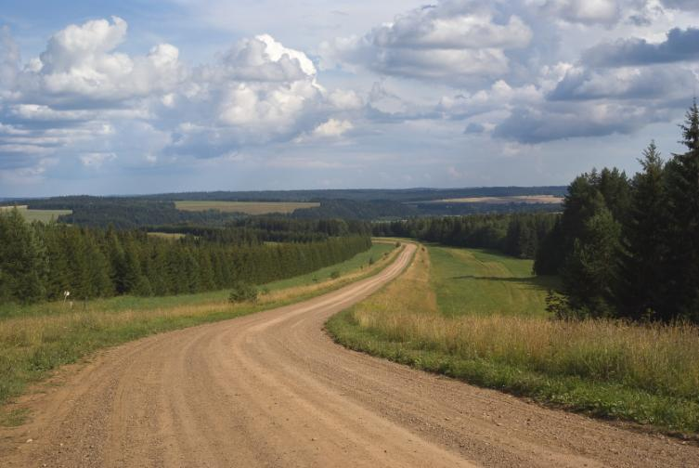
До сих пор сохранился обычай провожать уезжающих, маша платочками, чтобы путь «лежал скатертью, был ровен и гладок». Выражение скатертью дорога первоначально употреблялось только как пожелание счастливого пути

Slide 22
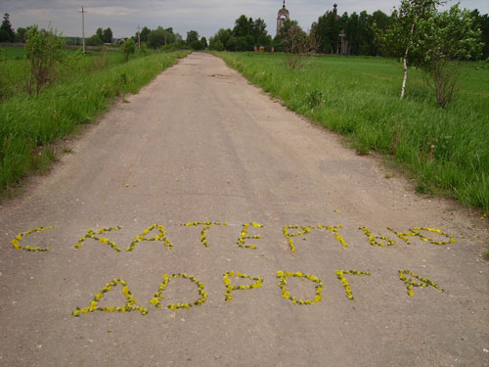
Но со временем стало употребляться иронически, в значении «иди куда угодно», «убирайся».
Почему произошла эта странная метаморфоза, у ученых ответа нет.

Slide 23
Итак, небольшой тест:
1) Скатертью дорога
2) Опростоволоситься
4) Знать назубок
3) Разделать под орех
ошибиться, сплоховать
иди, куда угодно, убирайся
раскритиковать, разругать
отлично в чём-либо разбираться

Slide 24
1) Спустя рукава
2) Как с гуся вода
3) Ахиллесова пята
5) Сгореть дотла
ему (ей) всё нипочем
слабое, уязвимое место
4) Засучив рукава
сгореть до основания.
быстро, умело, с желанием
лениво, нехотя, медленно

Slide 25
МОЛОДЦЫ!!!

Slide 26
Презентация выполнена учителем начальных классов Колесник Ю.И.

